Slide 1
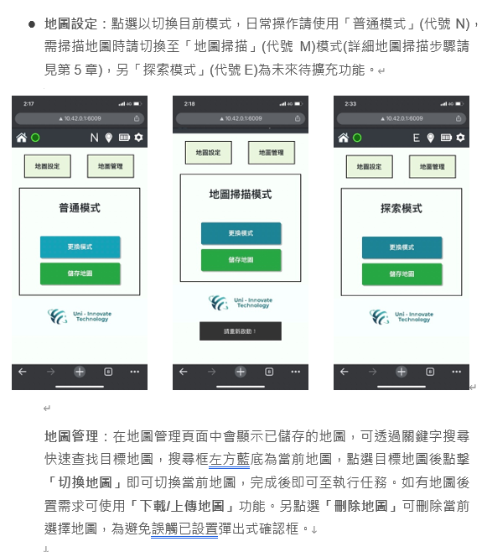
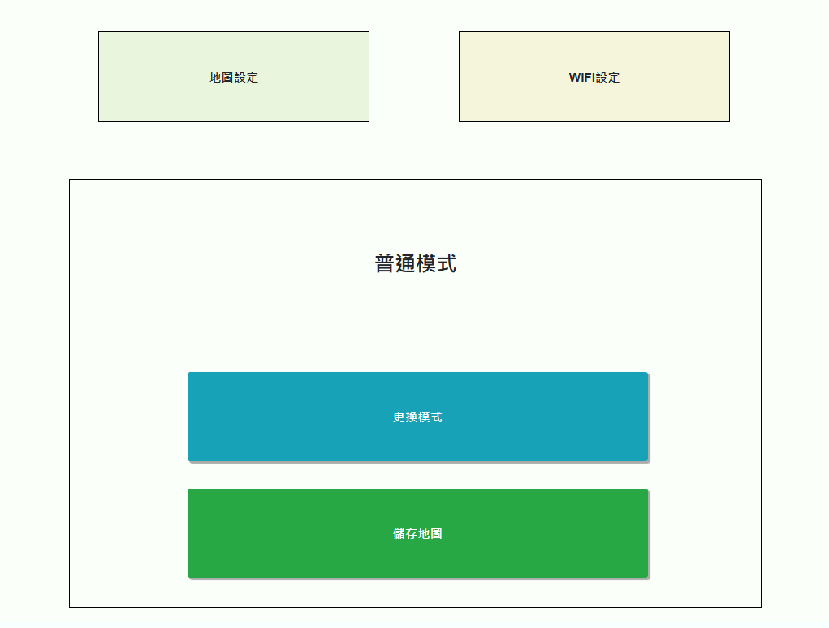
原版:地圖設定右方為地圖管理
新版:地圖設定右方為WIFI設定

Slide 2
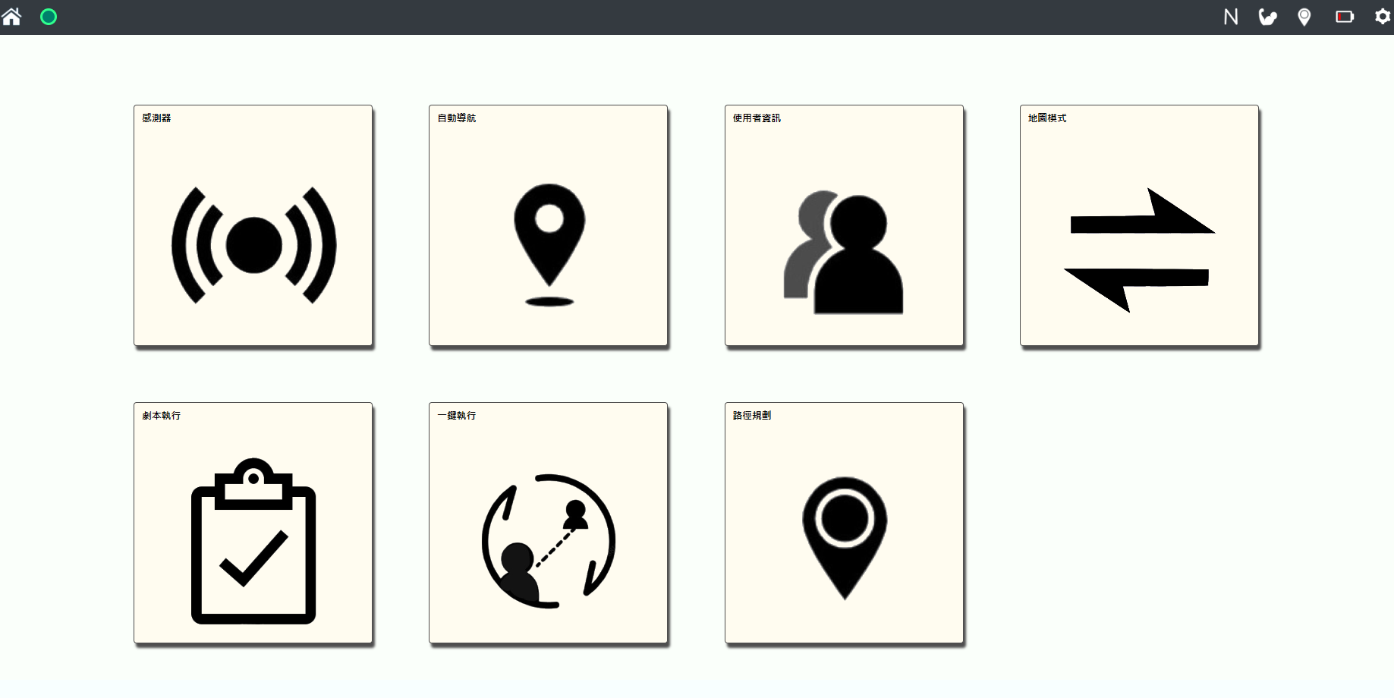

Slide 3

感測器頁面

Slide 4
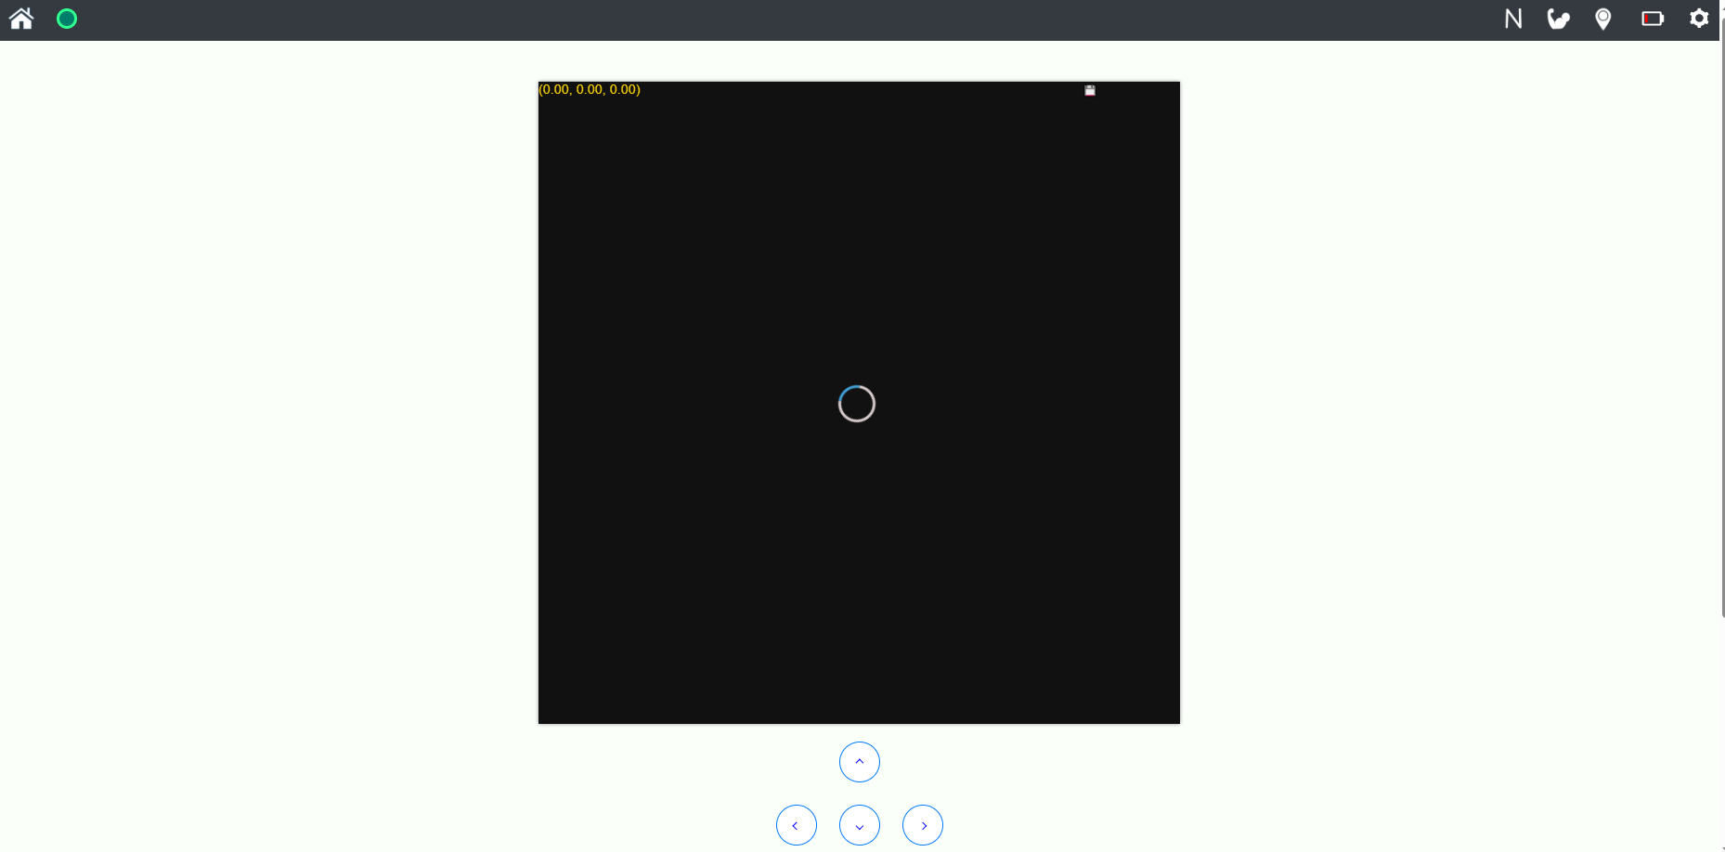
自動導航頁面

Slide 5
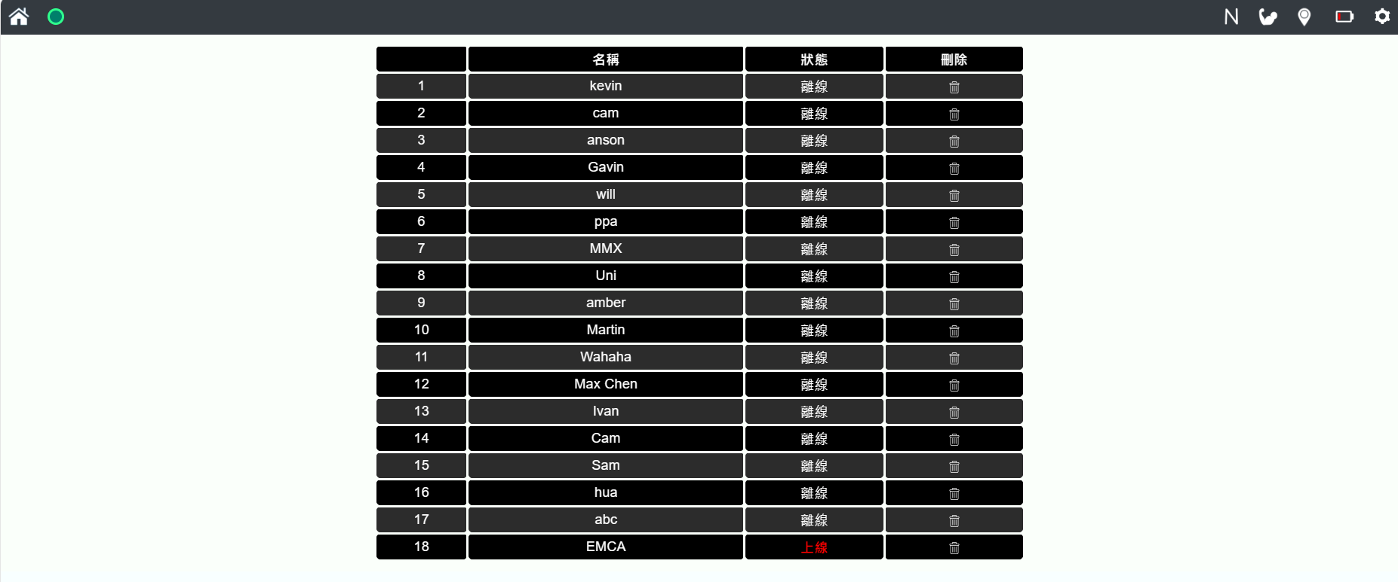
使用者資訊頁面

Slide 6

地圖模式頁面

Slide 7
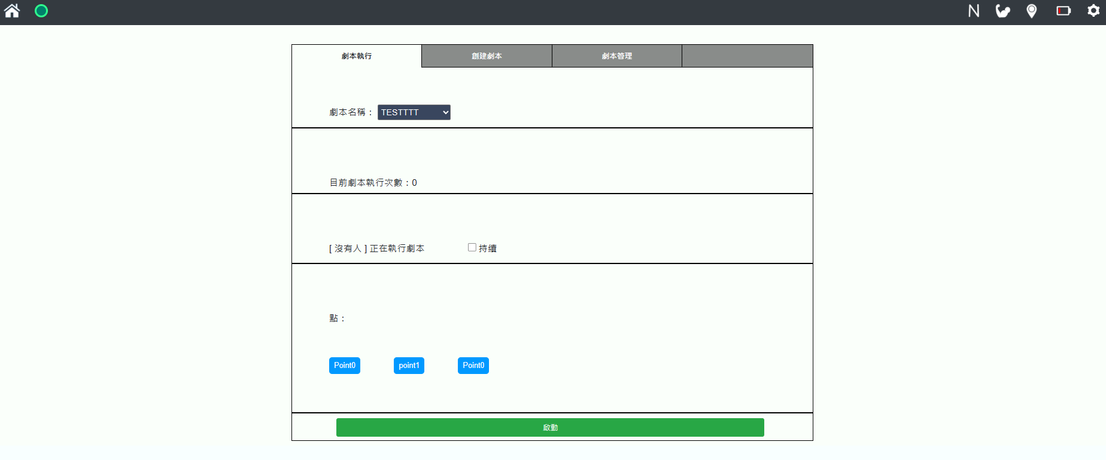
劇本執行頁面

Slide 8
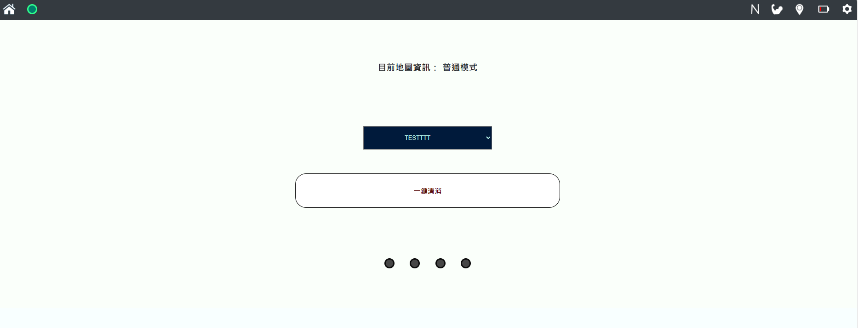
一鍵執行頁面

Slide 9
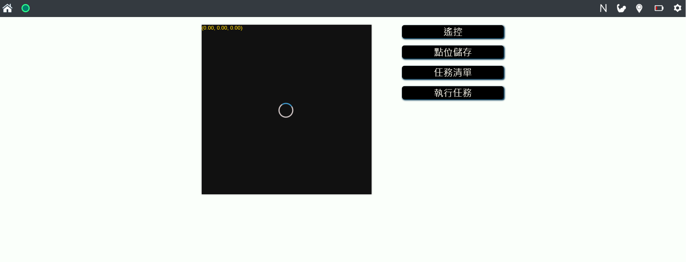
路徑規劃頁面

